Slide 1
3.4 Étude complète 1
Cours 19

Slide 2
Au dernier cours, nous avons vu
Concavité et le lien avec la dérivée seconde
Points d’inflexions

Slide 3
Test de la dérivé seconde pour trouver les extrémums.
Extrémum absolu sur un intervalle
Analyse complète

Slide 4
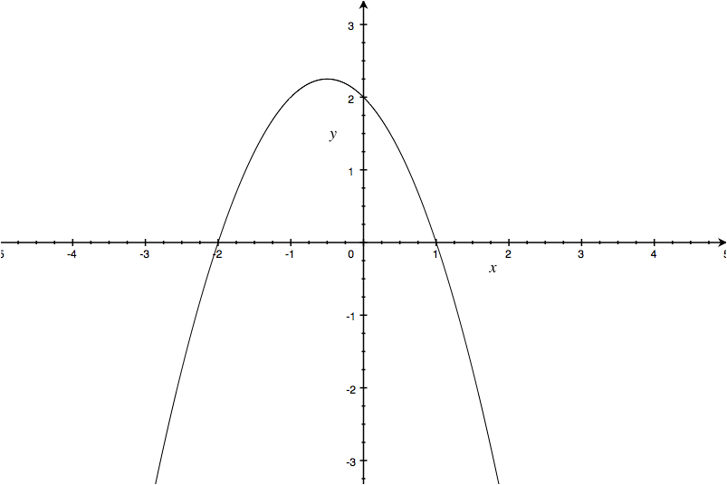
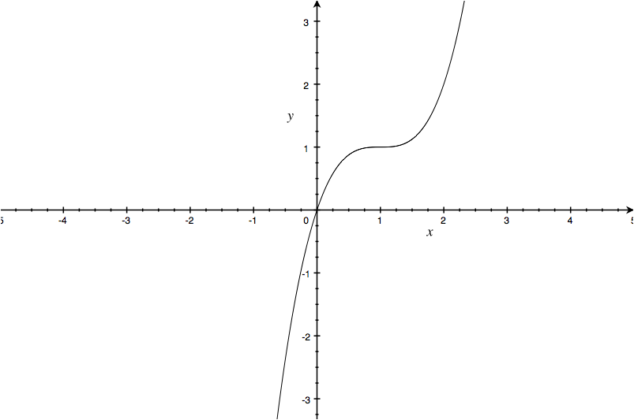
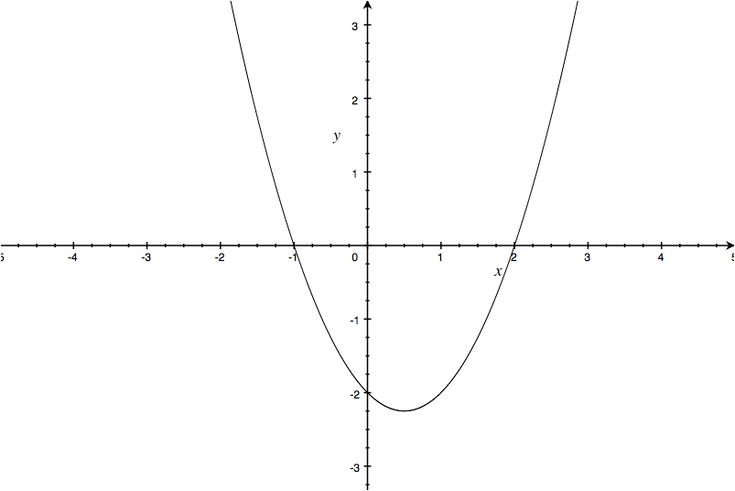
La concavité nous simplifie l’étude des extrémums.
Si la dérivée est nulle, on est dans une de ces trois situations.
Maximum
Point d’inflexion
Minimum
Concave vers le haut
Concave vers le bas

Slide 5
Le test de la dérivée seconde est:
Théorème:
Si pour une valeur de x, on a alors
alors il y a un minimum en
si
alors il y a un maximum en
alors on ne peut rien conclure!

Slide 6
Exemple:
On voit aisément que
Donc il y a un minimum relatif en

Slide 7
Faites les exercices suivants
Section 3.3 # 30

Slide 8
Lorsqu’on recherche les extremums d’une fonction, il faut être conscient du domaine de la fonction.
Parfois, on considère une fonction non pas sur son domaine mais sur un intervalle donné par un problème.

Slide 9
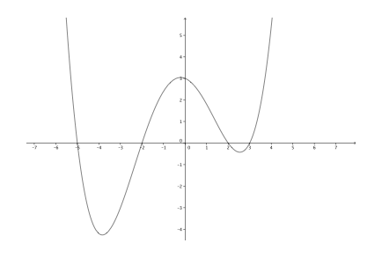
Ici la fonction n’a pas de maximum absolu.
Mais si on se restreint à un intervalle,
les bornes deviennent des candidats à extremum.

Slide 10
max
max
min
min

Slide 11
Faites les exercices suivants
Section 3.5 # 32 a) à c)

Slide 12
Exemple:
Ses zéros sont

Slide 13
Exemple:
Point critique:
Aucun point critique.
min

Slide 14
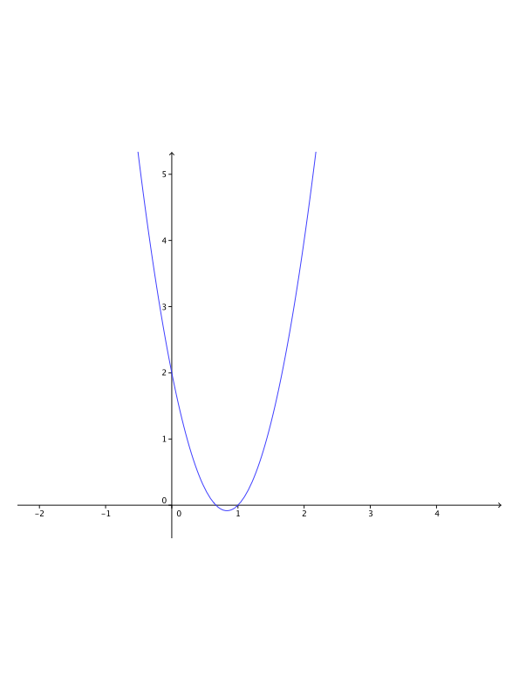
Exemple:
min

Slide 15
Faites les exercices suivants
Faites l’analyse complète des fonctions suivantes
1)
2)
3)

Slide 16
Aujourd’hui, nous avons vu
Test de la dérivé seconde pour trouver les extrémums.
Extrémum absolu sur un intervalle
Analyse complète

Slide 17
Devoir:
Section 3.3 # 30, 32 a), b) c),
31 a) et b)

